Slide 1
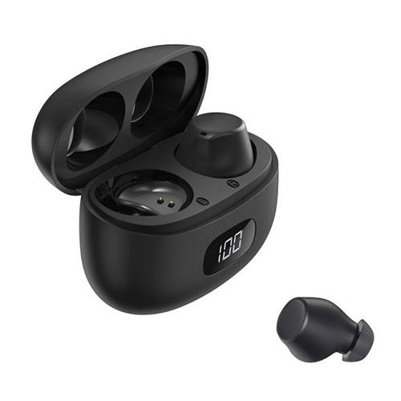
【提案書】
HIDISC ワイヤレスイヤフォン(防水タイプ)
Bluetooth:バージョン5.0に対応した、安定性に優れたワイヤレスイヤフォンです。防水タイプのため、突然の雨などでも安心。スポーツにも通勤通学用にも最適です。
特徴
納期
納期スペース
仕様
素材 : ABS
サイズ : 45.6×60×28.2(mm)
重量 : 95g
包装 : 化粧箱
お見積
お見積りスペース

